Slide 1
Initiative ministérielle sur la maladie d’Alzheimer et autres troubles neurocognitifs (TNC)
Repérage, évaluation et prise en charge en 1ère ligne
Formation s’adressant AUX INFIRMIÈRES ET AUTRES PROFESSIONNELS EN GMF
Février 2022
Julie Sigouin, inf.clin.
Ressource territoriale en TNC – CCSMTL
Winnie Teng, Pharm.D, M.Sc., CCSMTL

Slide 2
NOUS N’AVONS aucun conflit d’intérêts

Slide 3
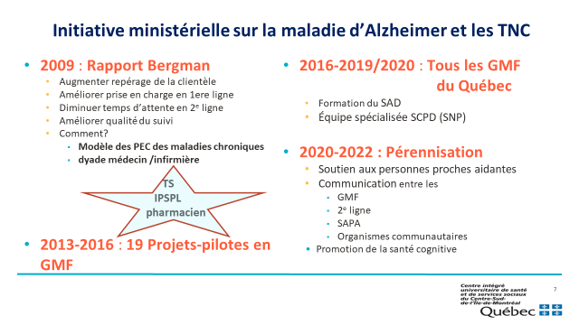

Slide 4
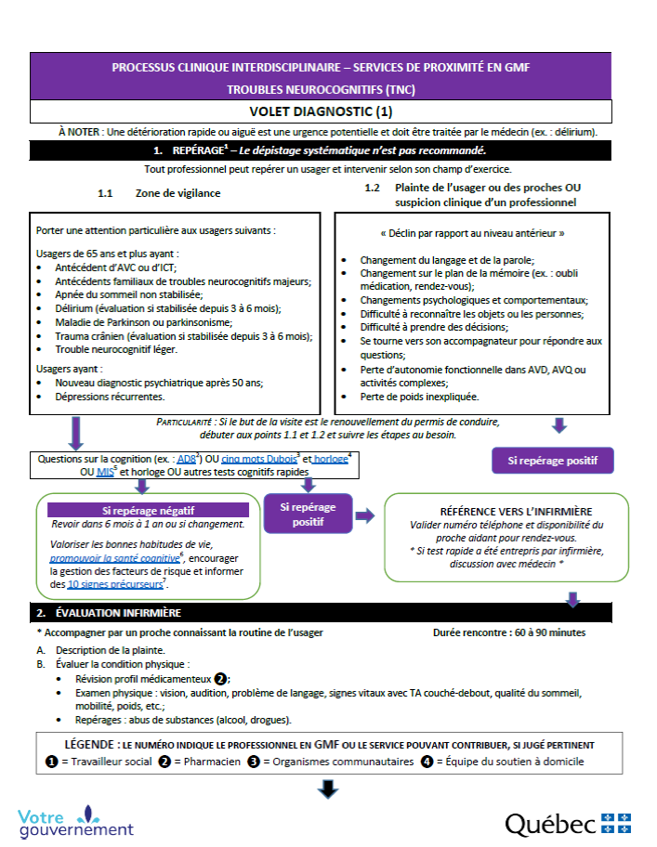
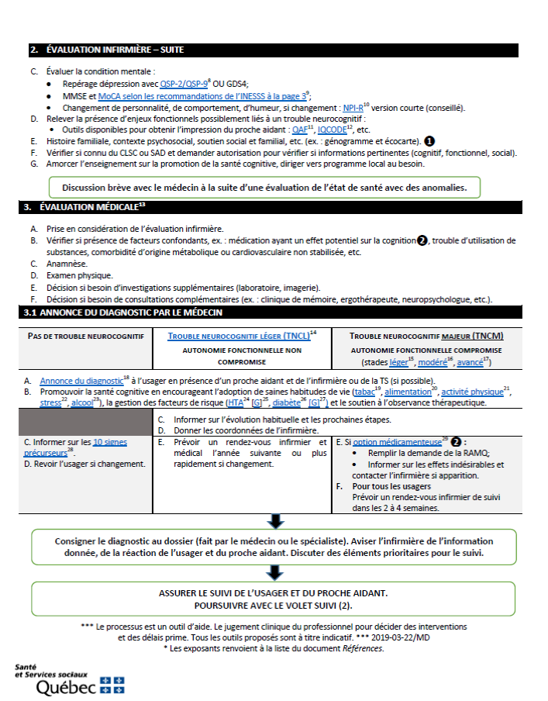

Slide 5
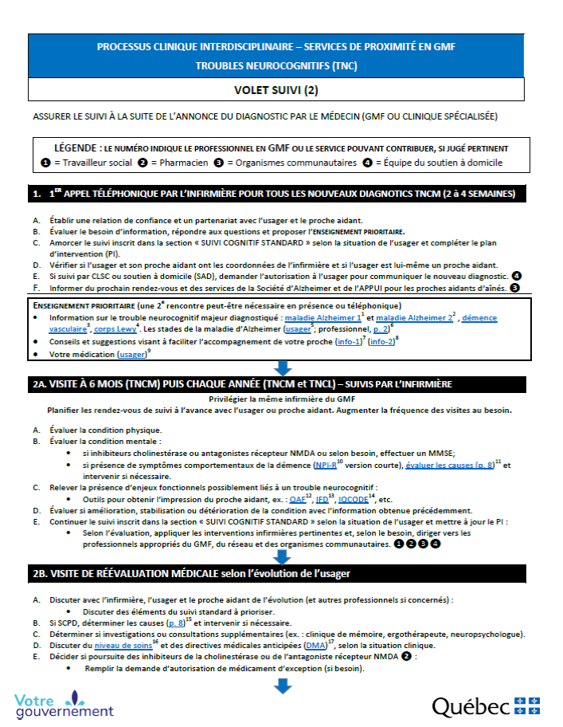
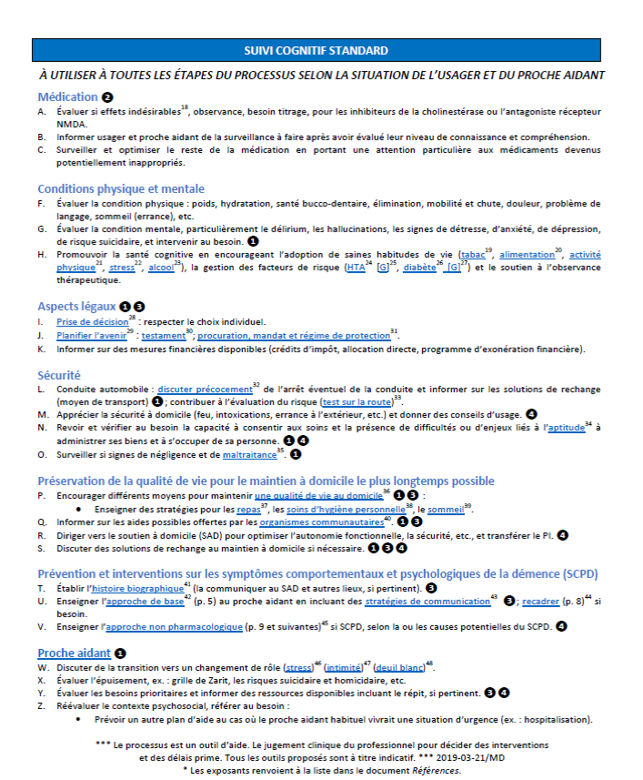

Slide 6
Liens importants
outils du MSSS
      https://www.msss.gouv.qc.ca/professionnels/maladies-chroniques/alzheimer-et-autres-troubles-neurocognitifs-majeurs/processus-cliniques-et-outils/
Processus clinique interdisciplinaire en 1ere ligne
      https://publications.msss.gouv.qc.ca/msss/document-001071/
outils de l’INESSS
      https://www.inesss.qc.ca/outils-cliniques/outils-cliniques/outils-par-types/aide-a-la-decision-dialogue-patient-aide-memoire-appropriation/outils/alzheimer-maladie-d.html
Intranet
  Contenus et outils cliniques / Programmes de soins et de services/ Alzheimer et troubles neurocognitifs majeurs

Slide 7
BLOC 3: DURÉE 3 HEURES

Slide 8
Plan de formation
TNC et pharmacovigilance
Traitements pharmacologiques des troubles neurocognitifs et critères de remboursement de la RAMQ
  Interventions et approches non-pharmacologiques des TNC et SCPD
Approches pharmacologiques des SCPD

Slide 9

VRAI ou FAUX
Les médicaments ayant des effets anticholinergiques sont à éviter chez les patients souffrant de TNCM.
  Les Inhibiteurs de l’acétylcholinestérase peuvent être prescrits à tous les stades de la maladie d’Alzheimer.
La médication est le meilleur moyen de contrôler les symptômes comportementaux et psychologiques de la démence (SCPD).
  La résistance au soins, les cris, les mouvements répétitifs et l’errance sont des comportements qui répondent bien à la médication.

Slide 10
TNCM et Pharmacovigilance

Slide 11

Facteurs influençant la cognition
Délirium
Dénutrition /déshydratation
Tumeurs cérébrales
Déséquilibre hormonal
Consommation de substances
Médication
Dépression
Douleur
Troubles du sommeil
Troubles d’attention
Anxiété
Troubles neurocognitifs

Slide 12
Vieillissement et pharmacocinétique
Changements liés au vieillissement
↑ masse adipeuse ↓ masse musculaire de la quantité d’eau corporelle totale albumine sérique perfusion hépatique et activité des enzymes hépatiques ↓ filtration glomérulaire | ↑ Vd des rx liposolubles ↓ Vd des Rx hydrosolubles ↑ fraction libre des rx ↓ élimination des rx
Source: Plan Alzheimer Québec-Tronc commun de formation provinciale, Projet d’implantation ciblée en 1re ligne: Maladie Alzheimer et maladies apparentées
Voyer, P. (2006), soins infirmiers aux aînées en perte d’autonomie. ERPI: Montréal.
Notes:
devenir d'une substance active contenue dans un médicament après son administration
Relargage imprévisible

Slide 13
Psychotropes
  Sédatifs/hypnotiques
  Dépendance/sevrage
  Réduction de la vigilance
  Risque de délirium
  Chutes
  Agitation paradoxale
Antipsychotiques
  Sédation
  HTO/ chute
  REP
  ↑ Évènements cérébrovasculaires
  ↑ mortalité
Analgésiques
  Sédation/confusion
  Dépendance/sevrage
Antidépresseurs
  Sédation
  Étourdissements
  Confusion
Source: Gestion rationnelle des médicaments chez les patients atteints de troubles cognitifs, 3e Colloque CESCO, mars 2016
Notes:
substance qui agit principalement sur l'état du système nerveux central
La sensibilité du système nerveux central aux psychotropes contribue à majorer le risque confusionnel et l’incoordination motrice. Les effets dépresseurs centraux des benzodiazépines sont augmentés chez la personne âgée en raison d’une augmentation de la sensibilité du système nerveux central.

Slide 14
Hypnotiques en Z
Zopiclone, Zolpidem
  hypnotiques non‐bzd
  Moins de potentiel d’abus/ dépendance
  Moins de sx de sevrage à l’arrêt
  mais
  Pas remboursés (RAMQ)
  Zolpidem: activité nocturne avec amnésie (conduire, manger…)
  Risques en lien avec bzd (chute, dépendance, confusion…) toujours présents!
Notes:
not chemically related to benzodiazepines but their pharmacology is similar.
Spécificité à la sous unite alpha (They bind to a receptor subtype known as the benzodiazepine-1 subtype.)

Slide 15
Anticholinergiques
À éviter
  Constipation
  Rétention urinaire
  Sécheresse buccale
  Vision brouillée
  Somnolence
  Perte d’équilibre, chute
  Altération de la fonction cognitive
  ++ classes de médicaments
Médicaments en vente libre
Critères de Beers, JAGS 2015
Source: Gestion rationnelle des médicaments chez les patients atteints de
troubles cognitifs, 3e Colloque CESCO, mars 2016
Notes:
anticholinergiques sont à éviter chez la personne âgée en raison de la gravité et de la fréquence des effets indésirables (risque élevé de rétention urinaire, d’occlusion intestinale, tachycardie, confusion,
n médicament anticholinergique est une substance qui inhibe, c'est-à-dire empêche l'action de l'acétylcholine.
L'acétylcholine est un neurotransmetteur autrement dit une molécule, permettant le «passage» de l'influx nerveux dans l'espace synaptique autrement dit l'espace situé entre deux neurones.
Généralités
L'acétylcholine est essentiellement le neurotransmetteur du système parasympathique à l'intérieur du système nerveux
. Cette liste de médication inappropriée est divisée en 3 catégories, soit les médicaments à proscrire chez toute personne âgée confondue, ceux à éviter dans le cas de certaines comorbidités qui pourraient exacerber les pathologies et ceux à utiliser en s’entourant de précautions [59]. De plus, les médicaments sont aussi classés selon le système physiologique, la classe Tous droits réservés ‐ © RUSHGQ, 2015 22 médicamenteuse ou le nom du médicament

Slide 16
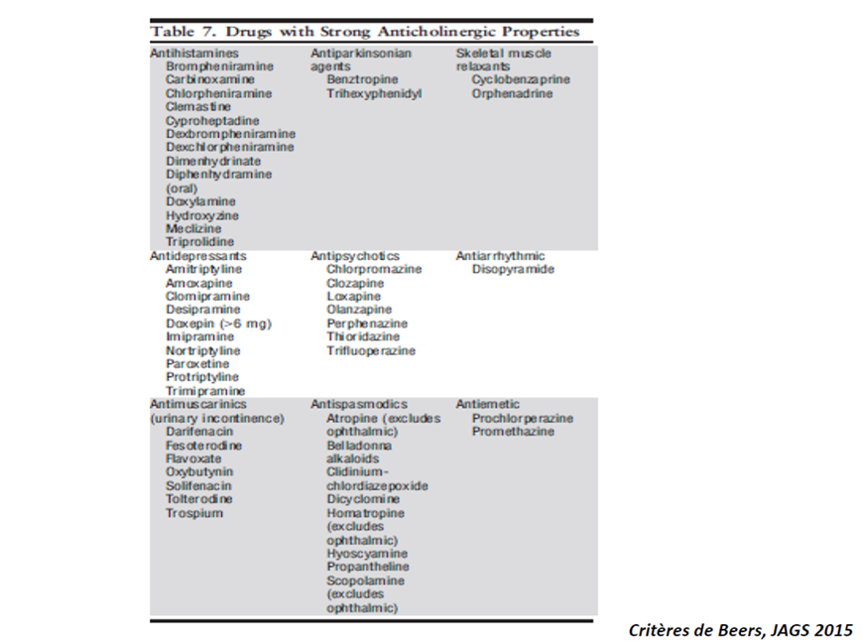


Slide 17
Traitements PHARMACOLOGIQUES DES tncm

Slide 18
Appliquer les tx non-pharmacologiques et ajouter la médication PRN (Msss, 2014)
Stimulation +++
Augmenter le bien-être et la qualité de vie
Approche non-confrontante
Gestion des SCPD
Soins de confort (en fin de vie)

Slide 19
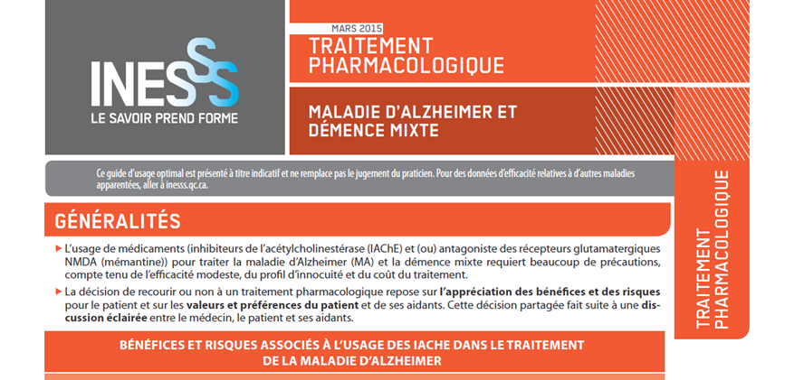
Traitements pharmacologiques
(outil guide d’usage optimal INESSS)
Notes:
Remettre une copie aux participants

Slide 20

Objectifs thérapeutiques
Établir des objectifs clairs et réalistes:
Efficacité modeste
Variabilité interindividuelle a/n de la réponse + durée (limitée dans le temps)
Rx ne guérissent pas la maladie
  Aident à ralentir la progression de la mx et le déclin cognitif
  Retardent l’apparition des troubles comportementaux
  Améliorent les capacités fonctionnelles et cognitives
Notes:
Peu de données à long terme
Vs. Ix par exemple

Slide 21
Options pharmacologiques
Inhibiteurs de l’acétylcholinestérase (IAChE)
    Aricept -Donépézil
    Exelon - Rivastigmine
    Reminyl- Galantamine
Antagoniste des récepteurs NMDA (acide N-méthyl-D-aspartique)
    Ebixa - Mémantine
  Lorsque bien pris à dose optimale, tous les rx = même efficacité!
Notes:
Rendent l’acétylcholine plus disponible en retardant sa dégradation (ach hydrolyze ach et l’inactive)
While excessive levels of glutamate result in neurotoxicity, in part through the over-activation of NMDARs, memantine-as a partial NMDAR antagonist, blocks the NMDA glutamate receptors to normalize the glutamatergic system and ameliorate cognitive and memory

Slide 22
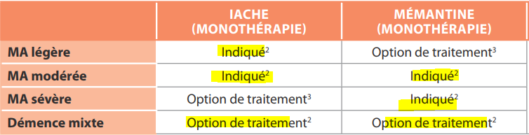
Indications acceptées
En jaune: Remboursés par la RAMQ avec le formulaire d’exception

Slide 23
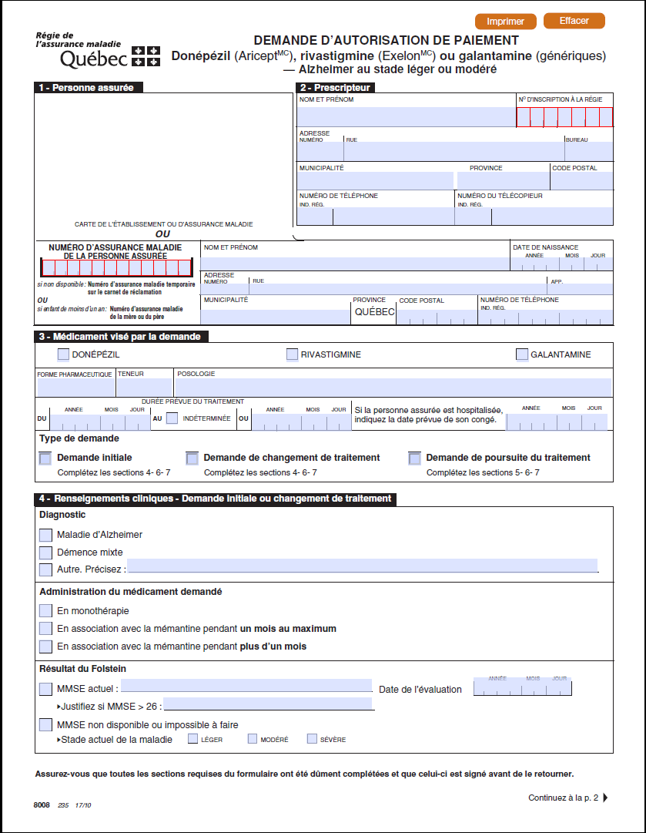
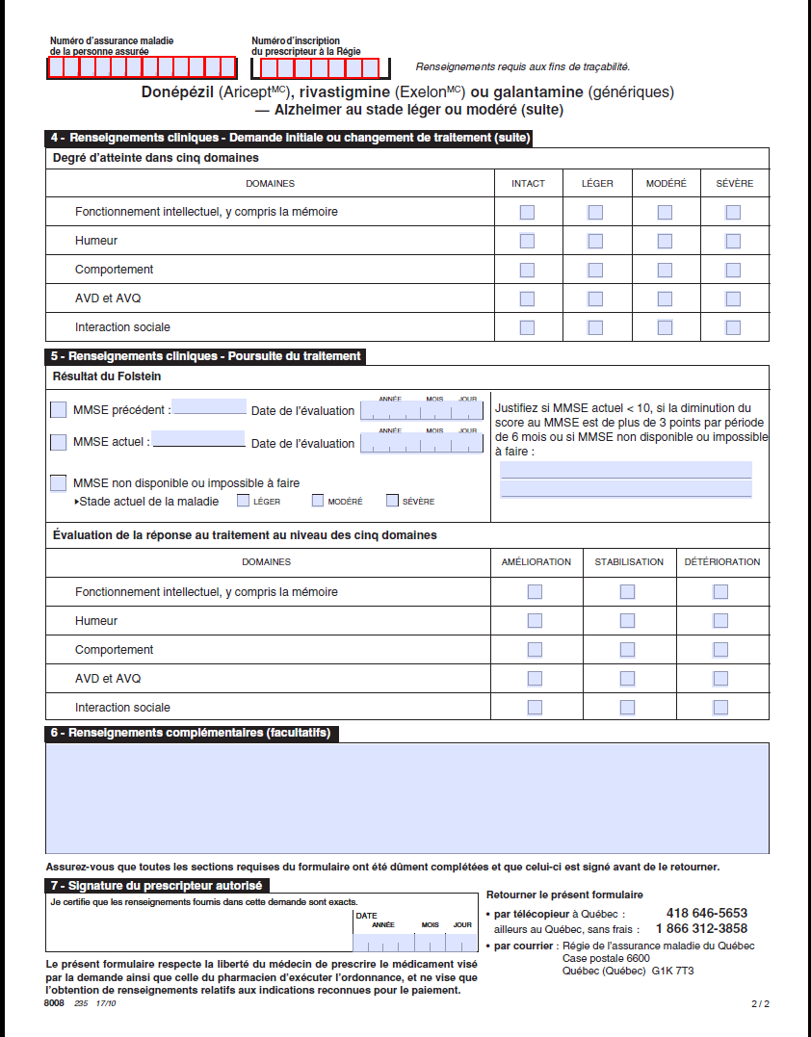

Slide 24
RAMQ
Aricept (donépézil), Exelon (rivastigmine) ou Reminyl (galantamine) |  | Ebixa (mémantine)
Demande initiale | Demandes subséquentes
MMSE [10-26] MMSE 27 à 28 avec justifications pertinentes Atteintes dans 5 domaines Fonctionnement intellectuel Humeur Comportement AVQ/AVD Interactions sociales Couverture initiale: 6 mois | MMSE ≥ 10 nécessite justification pertinente si: MMSE < 10 ↓ de 3 points ou moins en 6 mois OU baisse > 3 points avec justification pertinente Stabilisation ou amélioration des Sx dans 1+ domaines concernés Couverture : 12 mois | MMSE [3-14] Atteintes dans 5 domaines : Fonctionnement intellectuel Humeur Comportement AVQ/AVD Interactions sociales Couverture initiale: 6 mois Demandes subséquentes (couverture 6 mois): Stabilisation ou amélioration des Sx dans 3+ domaines
Notes:
Un MoCa avec un score plus petit que 26 peut être utilisé pour une demande de remboursement de la médication dans le cas où le MMSE se situe à 27 ou 28

Slide 25

Choix de la molécule
Facteurs à considérer:
  Profil E2
  Allergies et intolérances
  Voies d’administration privilégiées
    Aricept: disponible en co diss. Rapide
    Exelon: disponible en liquide et en timbre
  Préférences du patient
  Soutien disponible
  Interactions rx, PSN et MVL
  Contre-indications
  Coût

Slide 26
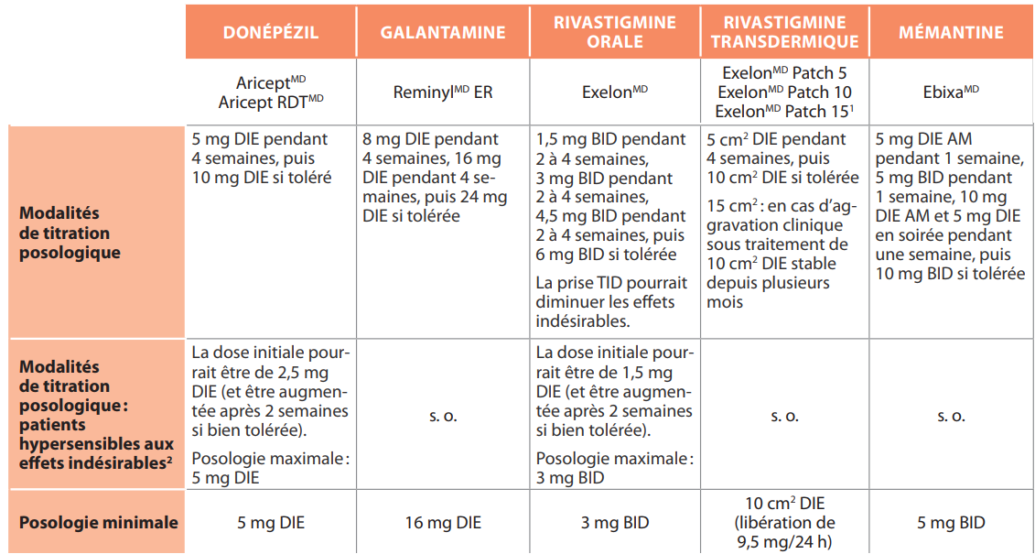
Doses et titration
Règle générale:
«Start low go slow»:
Titrer lentement pour améliorer la tolérance!

Slide 27
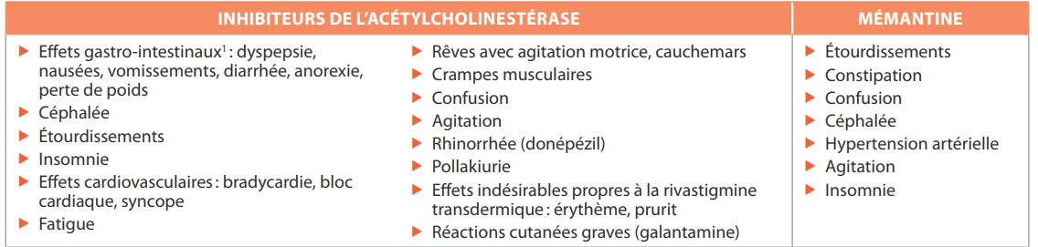
Effets indésirables
Pire en début de traitement et lors des augmentations
Effets GI: généralement transitoires
( a/n GI: rivastigmine po > donepezil > rivastigmine timbre)

Slide 28

Précautions avec les IAchE
  Peuvent bradycardiser
  CI si bloc du 2e-3e degré
    Vérifier si pt connu pour trouble de conduction, ATCD syncope ou connu bradycarde
    En cas de doute: ECG
Rares mais à garder en tête:
  Pt à risque d’ulcère peptique, ATCD asthme, MPOC, convulsions
Interactions
  Bradycardisant
  Irritant l’estomac
  Anticholinergiques (!)
** TOUJOURS vérifier avec le pharmacien GMF ou communautaire**
Notes:
e peripheral actions include increased parasympathetic activation by the vagal nerve caused by acetylcholine stimulating GABAergic and glycinergic inhibitory receptors (Wang et al., 2003). This vagal activity, via muscarinic receptors

Slide 29

Suivi
Efficacité
Observance (selon patient et/ou aidant)
Tolérance GI (nausées, appétit)
Poids
Fréquence cardiaque
Sommeil
Fonction rénale, hépatique
Rx concomitants (incluant MVL et PSN)

Slide 30
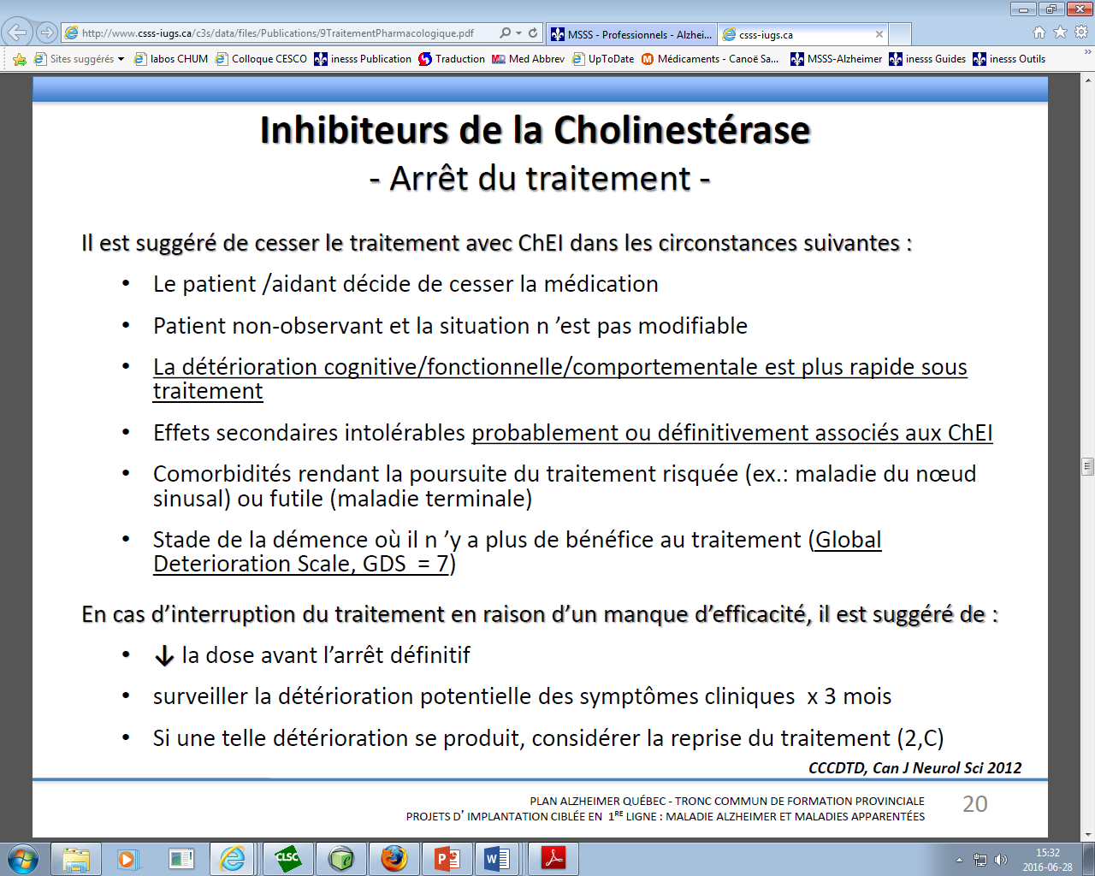
Notes:
Le patient et son proche aidant doivent être avisés qu’un déclin cognitif, fonctionnel ou comportemental peut survenir à la suite de la cessation de l’inhibiteur de l’acétylcholinestérase

Slide 31
Cas clinique
Vignette 3
Répondre en équipes de 2-3participants

Slide 32
Approche NON pharmacologique
SCPD

Slide 33

Association France Alzheimer:https://www.youtube.com/watch?v=fDMwbv0nwis

Slide 34
Prévalence de SNP dans TNCM dû à la MA
(In: Dr Vasil, IUGM, 8 nov. 2019)
80-97% des patients en présenteront à un moment de leur évolution
Prévalence influencée par:
  Durée de la maladie, stade, âge, niveau d’éducation, pays d’origine, sévérité des troubles cognitifs
Chez 43% des TNCL
  dépression, apathie, irritabilité
61-88% dans la communauté
78% en établissement de soins de longue durée
Int J Geriatr Psychiatry. 2008 Feb;23(2):170-7, Point and 5-year period prevalence of neuropsychiatric symptoms in dementia: the Cache County Study, Steinberg M

Slide 35
Prévalence des SNP dans MA
(In: Dr Vasil, IUGM, 8 nov. 2019)
SNP | Prévalence (%)
Apathie | 49
Dépression | 42
Agressivité | 40
Troubles du sommeil | 39
Anxiété | 39
Irritabilité | 36
troubles de l’appétit | 34
Délire | 31
Désinhibition | 17
Hallucinations | 16
Euphorie | 7
The prevalence of neuropsychiatric symptoms in Alzheimer's disease: Systematic review and meta-analysis, Zhao QF & al, J Affect Disord 2016, 90:264-271

Slide 36
Mme C., 83 ans, souffre d’Alzheimer depuis 5 ans , elle n’est plus autonome et vit avec sa sœur qui s’en occupe 24/7. Vous la voyez pour un suivi de diabète.
Sa soeur raconte que Mme C. met souvent son manteau pour sortir vers 16h. Elle dit toujours qu’elle doit aller voir sa mère à l’hôpital (sa mère est décédée depuis longtemps). Elle déambule partout avec agitation pour trouver une façon de sortir. Lorsque sa soeur lui interdit de sortir, elle la frappe au visage.
Mme C. a déjà été reconduite à la maison par les policiers après être sortie seule, car elle s’était égarée et marchait sur l’autoroute.
Sa sœur est découragée de ces comportements et elle n’en peut plus de se faire frapper. Elle demande votre aide au GMF.

Slide 37
Quel est votre plan d’intervention?

Slide 38
Élaboration du plan de traitement des SNP: Modèle DICE (In: Dr Vasil, IUGM, 8 nov. 2019)
Décrire | En détails le comportement: -lequel -quand -où -avec qui -antécédents -déclencheurs/exacerbateurs/environnement -détresse associée -risques -perspective du patient, du proche, des soignants
Investiguer | Facteurs propres: -au patient -au proche/au soignant -à l’environnement
Créer/Collaborer Tous les intervenants doivent connaître le plan de traitement et l’appliquer suffisamment longtemps avant de conclure en son inefficacité | Répondre aux besoins physiques et émotionnels Plan de traitement non pharmacologique (1ère ligne) Pharmacologique si échec du non pharmacologique et: -comorbidité psychiatrique active -détresse significative -agressivité importante
Évaluer | Résultat, récidives, effets indésirables, sécurité
J Am Geriatr Soc. 2014 Apr;62(4):762-9, Management of neuropsychiatric symptoms of dementia in clinical settings: recommendations from a multidisciplinary expert panel, Kales HC

Slide 39
Symptômes comportementaux et psychologiques de la démence? (SCPD)
Agitation
Agressivité
Troubles du sommeil
Troubles de l’appétit
Symptômes affectifs
  Dépression
  Anxiété
  Apathie
  Irritabilité
Symptômes psychotiques:
  Délires
  Hallucinations
Autres symptômes :
  Errance
  Vocalisations répétitives
  Mouvements répétitifs ou stéréotypés
  Désinhibition agressive
  Désinhibition sexuelle
  Comportements d’imitation

Slide 40
Syndrome d’agitation vespérale/ crépusculaire
devenir exigeant ou agressif
éprouver des idées délirantes ou des hallucinations
marcher de long en large ou errer
faire des choses impulsives
tenter de quitter la maison
éprouver des difficultés à comprendre les autres
éprouver des difficultés des tâches que la personne faisait facilement plus tôt dans la journée

Slide 41
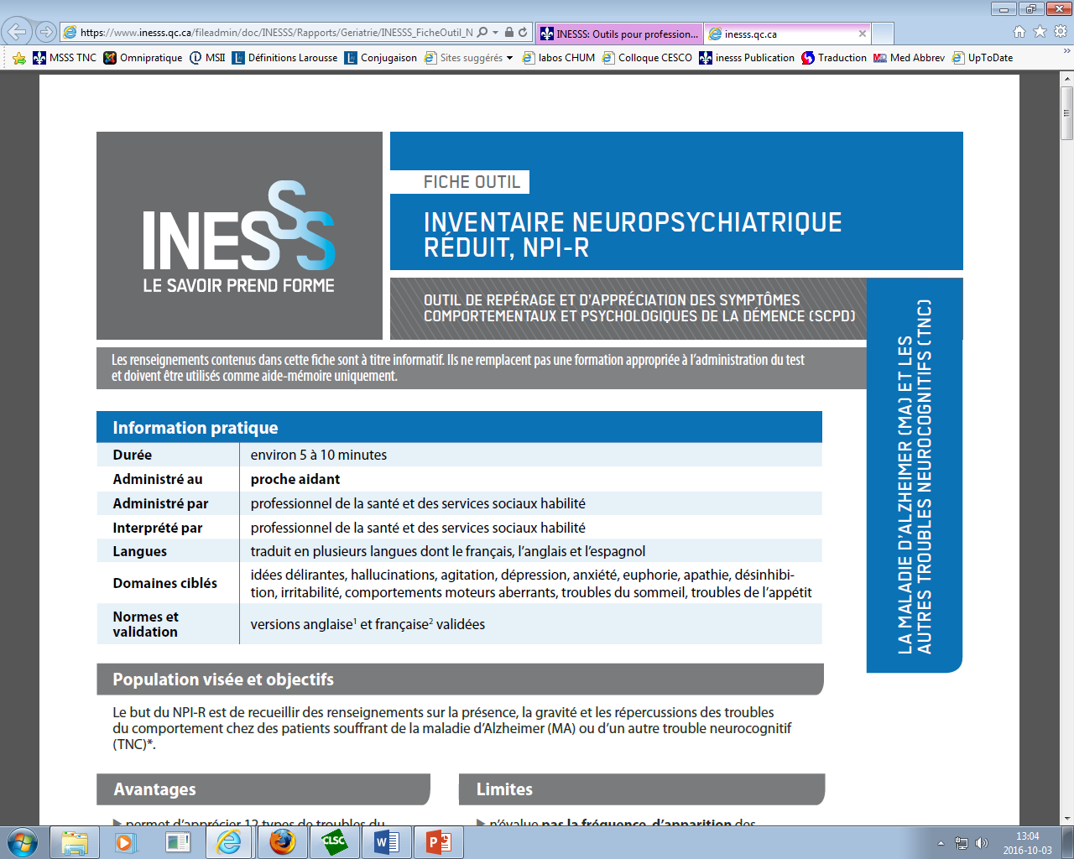
Repérage et appréciation des SCPD
(outil NPI-R INESSS)

Slide 43
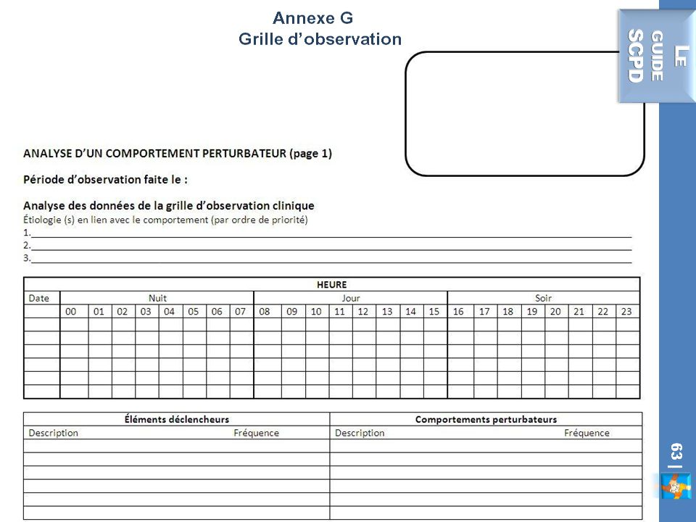
CSSS des Sommets, 2014. Le guide SCDP, http://slideplayer.fr/slide/9114997/
: consulté le 6 mai 2019

Slide 44

Que faire en présence de SCPD?
Exclure l’expression d’un besoin (faim, froid/chaud, peur, etc.)
Exclure l’expression d’un symptôme (douleur, anxiété, tristesse, etc.)
Exclure les causes médicales/médicamenteuses
    › Rx anticholinergiques/psychotropes
    › Infections
    › Déséquilibre électrolytique/métabolique
Exclure toute maladie psychiatrique préexistante
(source: Massoud, 2015)

Slide 45
Mme C., 83 ans, souffre d’Alzheimer depuis 5 ans , elle n’est plus autonome et vit avec sa sœur qui s’en occupe 24/7. Vous la voyez pour un suivi de diabète.
Sa soeur raconte que Mme C. met souvent son manteau pour sortir vers 16h. Elle dit toujours qu’elle doit aller voir sa mère à l’hôpital (sa mère est décédée depuis longtemps). Elle déambule partout avec agitation pour trouver une façon de sortir. Lorsque sa soeur lui interdit de sortir, elle la frappe au visage.
Mme C. a déjà été reconduite à la maison par les policiers après être sortie seule, car elle s’était égarée et marchait sur l’autoroute.
Sa sœur est découragée de ces comportements et elle n’en peut plus de se faire frapper.
Agitation-Agressivité
  Anxiété
  Irritabilité
Symptômes psychotiques:
  Délires
Autres symptômes :
  Errance
  Désinhibition agressive
  Syndrome crépusculaire
ÉLIMINER 5 CAUSES FACILES
1- un besoin physique: soif, faim, douleur, inconfort, besoin d’aller aux toilettes, déshydratation, delirium
2- la douleur
3- effets secondaire d’une médication
4-abus de substances
5-dépression –Psychose
Source: L’évaluation et la prise en charge desSymptômes Comportementaux et Psychologiques de la Démence, Marie-Andrée Bruneau, MD, MSc, FRCPC, IUGM, 2017.

Slide 46


Faciliter la collaboration de la personne atteinte de TNC
SOURIRE
ATTITUDE NON MENAÇANTE
    Être face à la personne
    Être à la même hauteur que la personne
    Gestes lents
    Ton de voix calme
    Contact visuel
    Ambiance calme et apaisante
Utiliser des phrases courtes, simples et concrètes
ÉVITER DE RAISONNER LA PERSONNE
Toujours expliquer ses gestes ou interventions avant de les faire
Remercier la personne fréquemment de sa collaboration

Slide 47

Désamorcer le comportement vs
Contrôler le SCPD
Décrire l’agitation et identifier le comportement cible
Utiliser une grille de comportement
Instaurer un traitement approprié en fonction du comportement cible
Appliquer constance et cohérence dans le plan de traitement
Validation
Diversion
Connaitre l’histoire de vie
Être créatif
Essai/erreurs

Slide 48
Approche non-pharmacologique visant le traitement des SCPD
(MSSS, 2014)
Interventions sensorielles
    Musicothérapie
    Aromathérapie
    Massage et toucher thérapeutique
Activités structurées
    Artisanat
    Horticulture et arrangement floral
    Thérapie par l’art
    Thérapie occupationnelle présentant un intérêt pour la personne (pliage de serviettes, timbrage d’enveloppes, etc.)
    Thérapie biographique ou de réminiscence
    Stimulation cognitive : orientation à la réalité ; stimulation de la mémoire
Activités physiques
    Marche
    Danse
    Séances d’exercices
Contacts sociaux
    Contacts humains « un à un »
    Zoothérapie
    Contact social simulé (photos de famille, vidéos, enregistrements sonores)
Approche environnementale
    Accès à un jardin extérieur
    Aménagement comparable à celui de la maison
    Aménagement de repères spatiaux
    Installation de barrières visuelles
Approche comportementale
    Renforcement différentiel comportements désirables récompensés)
    Approche confort‐stimulation‐distraction

Slide 49
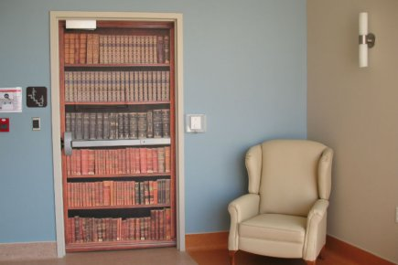
Approches environnementales
http://images.lpcdn.ca/435x290/201203/08/478646-habillage-dune-porte-chsld.jpg

Slide 50
Mme C
Approche de base
  Gestes lents
  Ton de voix calme
  Contact visuel
  Ambiance calme et apaisante
  Attitude non menaçante
  Réagir rapidement rapide en cas de situation problématique
  Éviter de la raisonner
  SOUTENIR LA SOEUR
Approche environnementale
  Assurer une bonne luminosité en fin de journée
  Ranger hors de vue sac à main, manteau, clés,…
  Installation de barrières visuelles
Approche non-pharmacologique
  Lui donner une tâche en fin pm: préparer les légumes du souper, plier des vêtements, ranger des magazines
  Activités des loisirs en présence d’un bénévole ou de sa sœur en fin pm: musique, lecture, jeux, discussion,…
  Assurer suffisamment de stimulation pendant la journée pour diminuer l’agitation en fin pm
  Diminuer sucre et caféine le matin
  Routines stables pour sommeil et repas
Approche pharmaco
  Seulement si les autres approches n’ont pas fonctionné
CONNAITRE SON HISTOIRE DE VIE

Slide 51
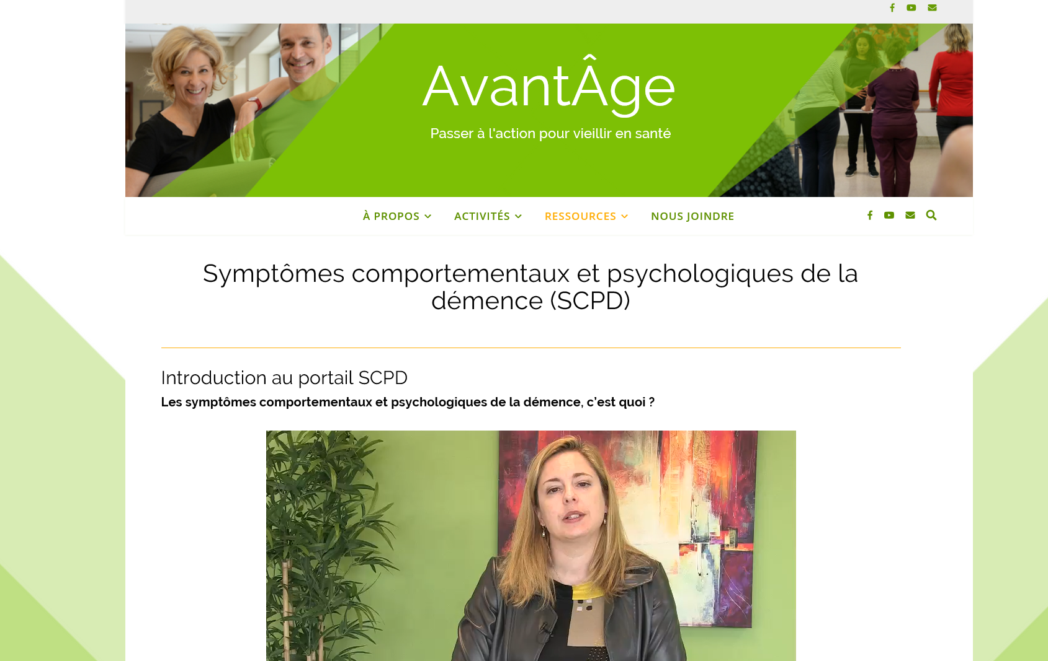
Capsules IUGM: http://centreavantage.ca/ressources/scpd/
http://centreavantage.ca/ressources/scpd/

Slide 52
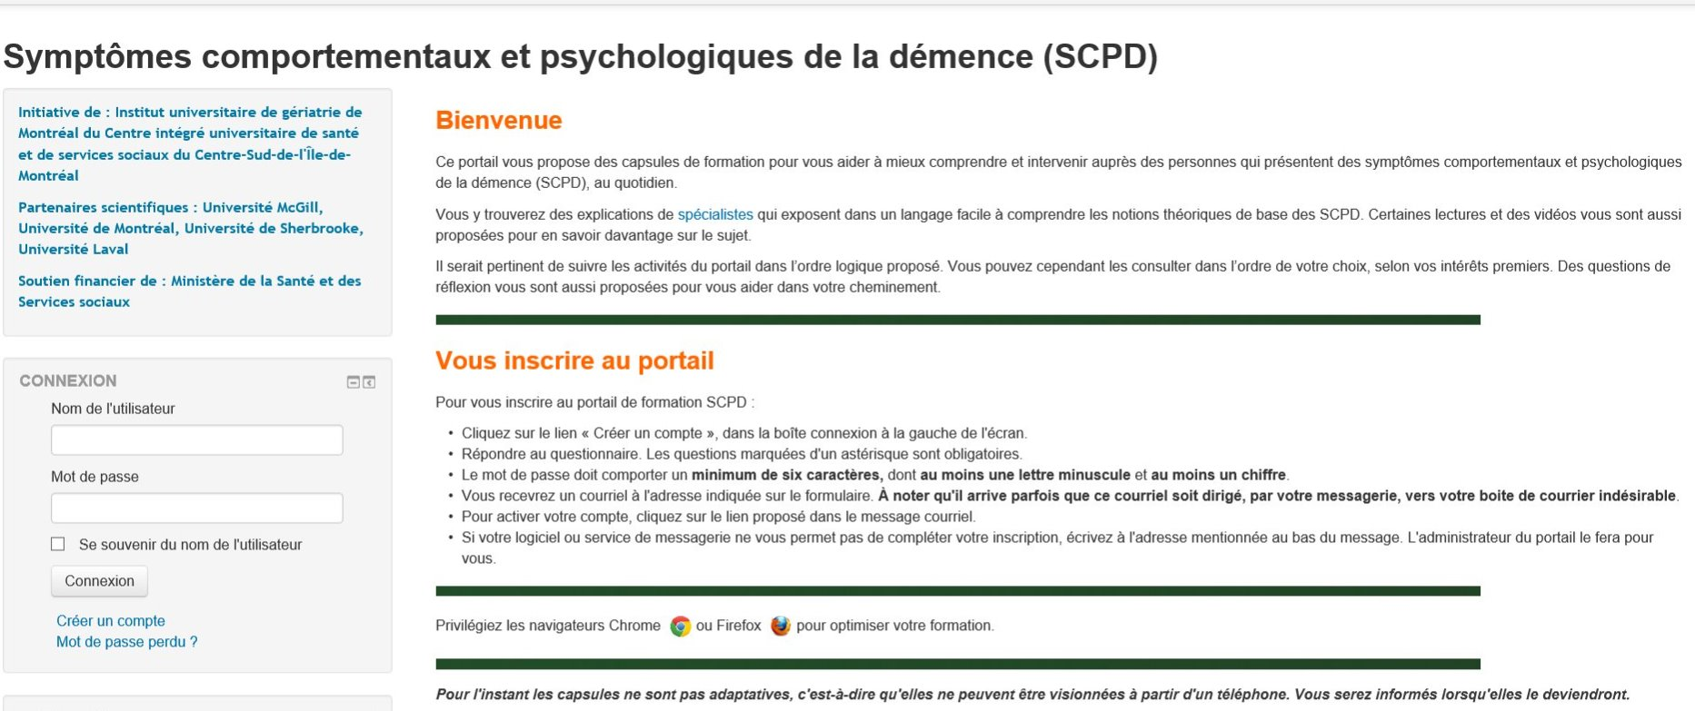
www.capsulesscpd.ca

Slide 53
www.alzheimer.ca/sites/default/files/files/national/for-hcp/ciusss-fiches-alzheimer_scpd_2016.pdf
La reproduction et l’utilisation, en tout ou en partie, de ce document ou des aide-mémoire sont autorisées en autant que la source soit mentionnée. Toute reproduction et utilisation à des fins lucratives sont interdites. Toutes modifications ou adaptations doivent faire l’objet d’une entente avec le Centre intégré universitaire de santé et de services sociaux de l’Estrie – Centre hospitalier universitaire de Sherbrooke (CIUSSS de l’Estrie – CHUS).

Slide 54
Organismes communautaires
  Société d’Alzheimer : www.alzheimer.ca
    formulaire Premier lien
    Cafés Alzheimer
    Activités de groupe
    Répit-stimulation
    Recherche
    Médicalert (Sécu-Retour)
  Baluchon Alzheimer: www.baluchonalzheimer.com
  Alzheimer Group: www.agiteam.org
    Soutien téléphonique: 514-485-7233
    Soutien pour PA: individuel et en groupe
    Formation pour PA Filet de sécurité
    Centre d’activités Aisenstadt
  L’APPUI: www.lappui.org
    Formulaire Connexion
    Écoute-information-référence 1-855-8-lappui (1-855-852-7784)
      RÉPERTOIRE
      Popottes roulantes
      Traiteurs
      Assistance à l’entretien ménager
      Répit-gardiennage
      Accompagnement à des RDV
      Ateliers de stimulation
Regroupement des aidants naturels du Québec: www.ranq.qc.ca
Réseau aidant: www.lereseauaidant.ca
Biblio aidants: www.biblioaidants.ca

Slide 55
Approche pharmacologique
SCPD

Slide 56
Symptômes comportementaux et psychologiques de la démence? (SCPD)
Agitation
Agressivité
Troubles du sommeil
Troubles de l’appétit
Symptômes affectifs
  Dépression
  Anxiété
  Apathie
  Irritabilité
Symptômes psychotiques:
  Délires
  Hallucinations
Autres symptômes :
  Errance
  Vocalisations répétitives
  Mouvements répétitifs ou stéréotypés
  Désinhibition agressive
  Désinhibition sexuelle
  Comportements d’imitation

Slide 57
Les symptômes qui répondent à la médication | Symptômes pour lesquels la médication n’est pas indiquée comme premier choix ou est inefficace
Agitation/Agressivité Psychose Anxiété Dépression Apathie Trouble du sommeil | Résistance aux soins (hygiène, habillement) Refus des soins Errance Fugue Cris et mouvements répétitifs Rituels d’accumulation Oralité Comportements d’élimination inappropriés Comportements d’habillement inappropriés Désinhibition verbale
Source: L’évaluation et la prise en charge des Symptômes Comportementaux et Psychologiques de la Démence, Marie-Andrée Bruneau, MD, MSc, FRCPC, Gérontopsychiatre, IUGM, 2017.
Notes:
oubles de l'oralité se caractérisent par une hypersensiblité ou hyposensibilité sensorielle concernant les goûts et les odeurs.
On remarque une hypersensibilité de par :
une difficulté au moment des repas ;
un refus de goûter les aliments nouveaux ;
un rejet de certaines textures ;
un rejet pour le brossage des dents ;
un manque d'exploration de la bouche.
Parfois, l'enfant refuse de s'alimenter,
L'enfant reconnaît difficilement les aliments qu'il met en bouche.
L'enfant ne mâche pas, avale tout rond.
L'enfant bourre la nourriture dans sa bouche.
Il avale tout, très vite.

Slide 58
ÉLABORATION D’UN PLAN D’INTERVENTION : APPROCHE GLOBALE
Bruneau, Marie-Andrée (dir.) ; Voyer, Philippe (dir.). Approche pharmacologique visant le traitement des symptômes comportementaux et psychologiques de la démence. Québec : Québec (province), Canada : Ministère de la santé et des services sociaux, 2014, 31 p.
Source: L’évaluation et la prise en charge des Symptômes Comportementaux et Psychologiques de la Démence, Marie-Andrée Bruneau, MD, MSc, FRCPC, Gérontopsychiatre, IUGM, 2017. NE PAS REPRODUIRE SANS L’AUTORISATION DE L’AUTEUR
Tous droits réservés © Institut universitaire de gériatrie de Montréal

Slide 59
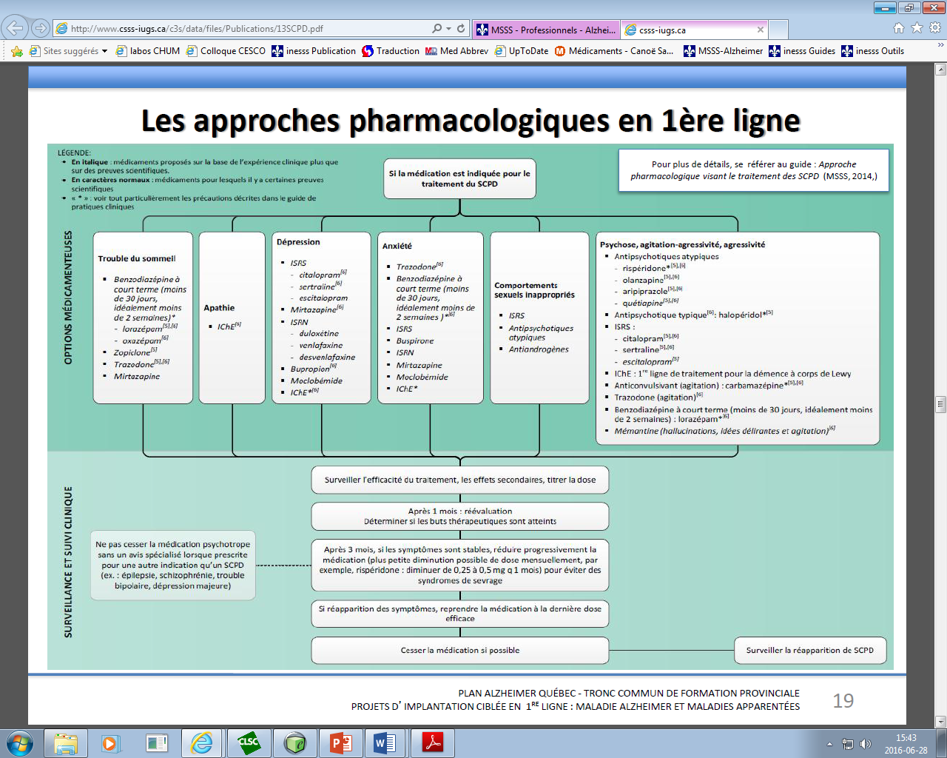
Notes:
Remettre une copie papier aux participants

Slide 60
    Approches pharmacologiques
Quand l’utiliser ?
  À utiliser :
  lorsque les SCPD sont d’intensité modérée à sévère
  (ou lorsqu’il y une indication claire (ex. antidépresseur pour dépression);
  lorsqu’il y présence de risque pour la santé et la sécurité de l’usager ou pour autrui;
  lorsque les bénéfices > risques
  Toujours utiliser les approches pharmacologiques en
  combinaison avec les approches non pharmacologiques
IN: L’évaluation et la prise en charge des Symptômes Comportementaux et Psychologiques de la Démence, Marie-Andrée Bruneau, MD, MSc, FRCPC, IUGM, 2017.
NE PAS REPRODUIRE SANS AUTORISATION DE L’AUTEURE.
Notes:
Pour les SCPD d’intensité modérée à sévère ou lorsqu’un risque à la santé et la sécurité est présente pour le patient ou autrui
Peser les bénéfices par rapport aux risques associés au traitement
Ne faire qu’un essai pharmacologique à la fois
Viser une dose d’entretien stable afin d’éviter les PRN qui sont souvent associés avec des effets secondaires et des symptômes de sevrage rebond

Slide 61
    Approches pharmacologiques
Classes de médicaments
  Antipsychotiques
    Ex: halopéridol (Haldol), rispéridone (Risperdal), olanzapine (Zyprexa), quétiapine (Seroquel), aripiprazole (Abilify)
  Benzodiazépines
    Ex: lorazépam (Ativan), oxazépam (Serax), témazépam (Restoril)
      Plus courte durée d’action et préférable en gériatrie
IN: L’évaluation et la prise en charge des Symptômes Comportementaux et Psychologiques de la Démence, Marie-Andrée Bruneau, MD, MSc, FRCPC, IUGM, 2017.
NE PAS REPRODUIRE SANS AUTORISATION DE L’AUTEURE.

Slide 62
    Approches pharmacologiqueS - Principes généraux
  Un essai pharmacologique à la fois
  Une réponse complète peut prendre de 2 à 6 semaines
  Évaluer régulièrement la tolérance
  Elle est jointe à l’introduction d’une médication régulière qui doit être ajustée pour régler le problème sous-jacent (ex: antidépresseur)
  Si aucune évidence d’efficacité après 2-4 semaines : considérer changer de molécule
  Réévaluation après 3 mois de stabilité
  Tenter un sevrage progressif des psychotropes après 3-6 mois de stabilité / réévaluation benzo après ex: 2 semaines d’antidépresseur
IN: L’évaluation et la prise en charge des Symptômes Comportementaux et Psychologiques de la Démence, Marie-Andrée Bruneau, MD, MSc, FRCPC, IUGM, 2017.
NE PAS REPRODUIRE SANS AUTORISATION DE L’AUTEURE.
Notes:
Certains symptômes ne répondent pas à la pharmacothérapie :
Errance
Fugue
Cris et mouvements répétitifs,
Rituels de collection
Oralité
Comportements d’élimination inappropriés,
Comportements d’habillement inappropriés
Prescrire dans ce contexte: contention chimique

Slide 63
    Approches pharmacologiques
Les antipsychotiques
  Effets secondaires
  Symptômes extrapyramidaux
    Parkinsonisme
    Akathisie
    Dyskinésie tardive
Effets anticholinergiques
Syndrome métabolique
↑ mortalité et risque d’AVC
    Somnolence
    Hypotension
    Troubles de la marche, chutes
IN: L’évaluation et la prise en charge des Symptômes Comportementaux et Psychologiques de la Démence, Marie-Andrée Bruneau, MD, MSc, FRCPC, IUGM, 2017.
NE PAS REPRODUIRE SANS AUTORISATION DE L’AUTEURE.
Notes:
(nb peut-être confondue avec de l’agitation)
(25% d’incidence chez les personnes âgées après un an de traitement)

Slide 64
VRAI ou FAUX
Les médicaments ayant des effets anticholinergiques sont à éviter chez les patients souffrant de TNCM. VRAI
Ils peuvent être la cause de délirium, de chute, de perte d’autonomie et de décès.
  Les Inhibiteurs de l’acétylcholinestérase peuvent être prescrits à tous les stades de la maladie d’Alzheimer. VRAI
Ils ne sont par contre pas remboursés par la RAMQ dans le stade sévère de la maladie.
La médication est le meilleur moyen de contrôler les symptômes comportementaux et psychologiques de la démence (SCPD). FAUX
Les approches non-pharmacologiques et environnementales sont efficaces. La médication antipsychotique est prescrite en dernier recours lorsque le bien-être et la sécurité de la personne ou d’autrui sont mis en danger. Privilégier les doses d’entretien plutôt que les PRN.
  La résistance au soins, les cris, les mouvements répétitifs et l’errance sont des comportements qui répondent bien à la médication. FAUX
  Les approches non-pharmacologiques et environnementales sont souvent plus efficaces.

Slide 66
Ressources
Boîte à outils
INTRANET
    https://ccsmtlpro.ca/medecins-pharmaciens-et-professionnels/documentation-par-sujets/alzheimer/processus-clinique-en-premiere-ligne/
AUTRES
    www.ciusss-capitalenationale.gouv.qc.ca/expertise-et-partenariat/centre-dexcellence-sur-le-vieillissement-de-quebec-cevq/initiative-1
www.msss.gouv.qc.ca
www.capsulesscpd.ca
www.iugm.qc.ca/prof/outils.html
www.teepasnow.com
www.aidant.ca
www.appui.org
www.alzheimer.ca

Slide 67
Références
American Geriatrics Society 2015 Updated Beers Criteria for Potentially Inappropriate Medication Use in Older Adults, Journal of the American Geriatrics Society, 63(11), nov. 2015, 2227-2246.
American Psychiatric Association. (2013). Diagnostic and statistical manual of mental disorders: DSM-5. Washington, D.C: American Psychiatric AssociationCentre hospitalier universitaire de Sherbrooke (CHUS).(2016). L’évaluation cognitive dans un contexte de repérage en première ligne. Formation en ligne.
Camicioli, R. (2006). Distinguer les différents types de démences. Revue canadienne de la maladie d'Alzheimer et autres démences, vol. 8 (4): 4-11.
Canadian Censensus Conference on the Diagnosis and Treatment of Dementia, 2012.
Careau, E., N., Houle, N., Dumont, S., Maziade, J., Paré, L., Desaulniers, M., Museux, A.-C. (2014). Continuum des pratiques de collaboration interprofessionnelle en santé et services sociaux- Guide explicatif. Réseau de collaboration sur les pratiques interprofessionnelles en santé et services sociaux (RCPI).
Chertkow, H. (2006). Le traitement de l’atteinte cognitive légère. La Revue canadienne de la maladie d’Alzheimer et autre démence.
Duchesneau A. A., et Dostie C., (2010). Règle d’or pour prescrire des médicaments aux aînés. Le Médecin du Québec. 45(12). p. 63-66.
E-CPS: Monagraphies de médicaments

Slide 68
Références
Folstein, M. F., Folstein, S. E., & McHugh, P. R. (1975). Mini-Mental State A Pratical method for Grading the Cognitive State of Patients for Clinician. Journal of psychiatric research, 12,189-198.
Hansen, R.A. & al., (2008). Efficacy and safety of donepezil, galantamine and rivastigmine for treatment of Alzheimer’s disease: A systematic review and meta-analysis. Clinical Interventions in Aging, 3(2), 211-225.
Institut national d’excellence en santé et en services sociaux (INESSS). Repérage et processus menant au diagnostic de la maladie d’Alzheimer et d’autres troubles neurocognitifs. Rapport rédigé par Caroline Colette et Geneviève Robitaille. Québec, Qc : INESSS; 101p.
Jack CR, Knopman DS, Jagust WJ, et al. Update on hypothetical model of Alzheimer’s disease biomarkers. Lancet neurology. 2013;12(2):207-216.
Klimova, B., Valis, M., & Kuca, K. (2017). Cognitive decline in normal aging and its prevention: a review on non-pharmacological lifestyle strategies. Clinical interventions in aging, 12, 903.
La maladie d’Alzheimer et les autres troubles neurocognitifs (TNC). Document synthèse: repérage, diagnostic, annonce et suivi. INESSS, octobre 2015
Lockhart, I.A., Mitchell, S.A. & Kelly, S., (2009). Safety and tolerability of Donepezil, Rivastigmine and Galantamine for patients with Alzheimer’s disease: systematic review. Dementia and geriatric cognitive disorders. 28, 389-403
Ministère de la Santé et des Services sociaux. Approche non pharmacologique visant le traitement des symptômes comportementaux et psychologiques de la démence, Ministère de la Santé et des Services sociaux, 2014, 31 p.
Ministère de la Santé et des Services sociaux (MSSS). (2014). Approche non pharmacologique visant le traitement des symptômes comportementaux et psychologiques de la démence, ministère de la Santé et des Services sociaux, 31 p.

Slide 69
Références
Nadeau, Y. & Verreault, S. (2010). La leucoaraïose: plus qu’une découverte fortuite. Le clinicien. Janvier/février.
Nygaard, H.B., (2013). Current and emerging therapies for Alzheimer’s disease. Clinical Therapeutics. Vol. 35(10), 1480-1488.
Nasreddine, Z. (2010). Instructions pour le MoCA. Consulté le 2013-07-22 de : http://www.mocatest.org/pdf_files/instructions/MoCA-Instructions-French_version_7.2.pdf.
Philippe Voyer, Faculté des sciences infirmières, Université Laval. Document préparé par Guylaine Belzil etNadia Duchaine, CSSS Alphonse‐Desjardins. La présente version a été légèrement adaptée.
Protocole de soins Processus clinique interdisciplinaire en première ligne. Maladie Alzheimer et les maladies apparentées. Comité d’experts du MSSS, novembre 2014.
Rioux, S. (2002). Les inhibiteurs de l’acéthylcholinestérase. Le médecin du Québec. 37 (4) 89-94
Régie de l’assurance maladie du Québec, Liste des médicaments d’exception et des indications reconnues pour leur paiement, non daté, consultée le 2014/03/07 de : http://www.ramq.gouv.qc.ca/SiteCollectionDocuments/professionnels/medicaments/Annexe-9.pdf
Repérage et processus menant au diagnostic de la maladie d’Alzheimer et d’autres troubles cognitifs. Rapport d’évaluation des technologies en santé. INESS, octobre 2015
Société Alzheimer Canada, À propos du cerveau, consultée le 2017/04/19 de : http://www.alzheimer.ca/fr/About-dementia/Alzheimer-s-disease/About-the-brain
Thibodeau, M.-P. & Massoud, F., (2010). Le point sur une décennie de pharmacothérapie. La Revue canadienne de la maladie d’Alzheimer et autre démence.

Slide 70
Références
www.aidant.ca
  www.agiteam.org
  www.allodocteurs.fr
www.alzheimer.ca
  www.baluchonalzheimer.com
www.biblioaidants.ca
www.brightfocus.org/alzheimers/infographic/brain-alzheimers-disease
www.curateur.gouv.qc.ca
www.francealzheimer.org
www.hug-ge.ch
www.lappui.org
www.lereseauaidant.ca
www.ranq.qc.ca
www.teepasnow.com
http://www.alzheimer.ca/fr/About-dementia/What-is-dementia/Dementia-numbers
http://alzheimer.tv/fr/2017/08/09/un-cas-de-demence-sur-trois-evitable/
http://www.dementia.com/symptoms.html
http://www.docteurclic.com/maladie/signes-de-la-maladie-d-alzheimer.aspx
  https://www.slideshare.net/marina761/dementia-from-prevention-to-cureMassoud, 2015: http://www.csss-iugs.ca/c3s/data/files/Publications/9TraitementPharmacologique.pdf
  MSSS, 2014: http://publications.msss.gouv.qc.ca/msss/fichiers/2014/14-829-06W.pdf
  https://stanfordhealthcare.org/medical-conditions/brain-and-nerves/alzheimers-disease.html
  www. alzheimer.ca/fr/Home/About-dementia/Alzheimer-s-disease/10-warning-signs, Société Alzheimer du Canada. (2019). Dix signes précurseurs de la maladie d’Alzheimer.
  Images: Clipart
http://www.msss.gouv.qc.ca/professionnels/maladies-chroniques/alzheimer-et-autres-troubles-neurocognitifs-majeurs/
http://centreavantage.ca/ressources/scpd/http://www.iugm.qc.ca/prof/outils.html

